Slide 1
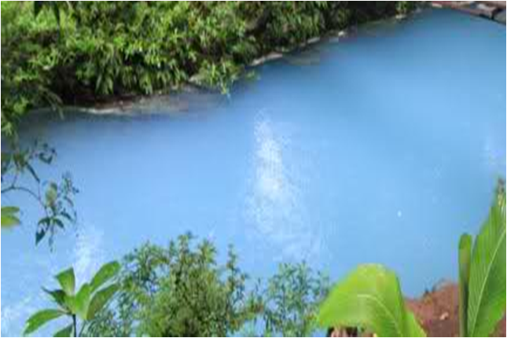


Misterio del Río Celeste
MOON RIVER
LA VIDA ES BELLA
FLEUR DE TEU
JOSE LUIS

Slide 2
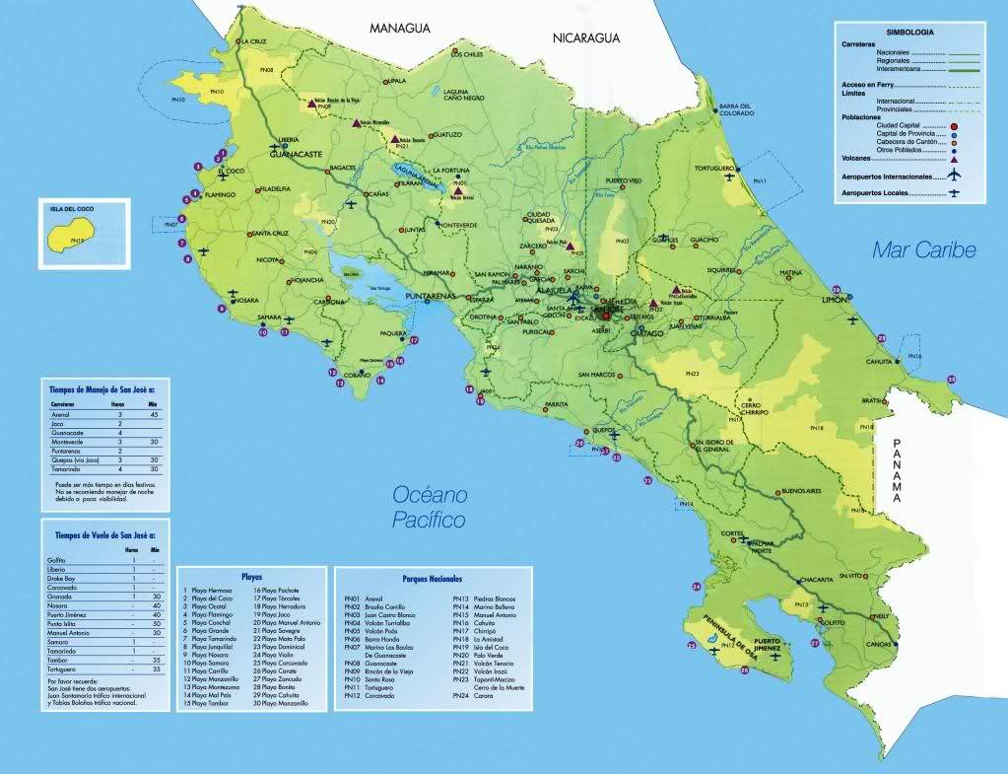

Slide 3
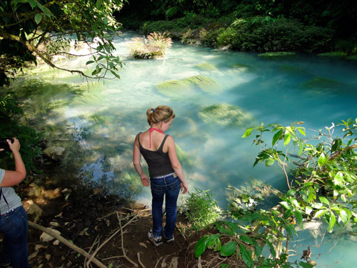

Slide 4
Cuenta la leyenda
popular que tras acabar de pintar el cielo, Dios lavó sus pinceles en este río.

Slide 5
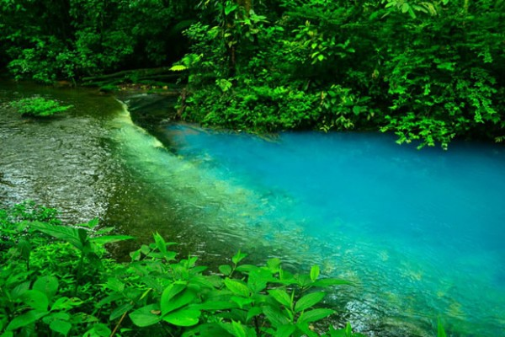

Slide 6
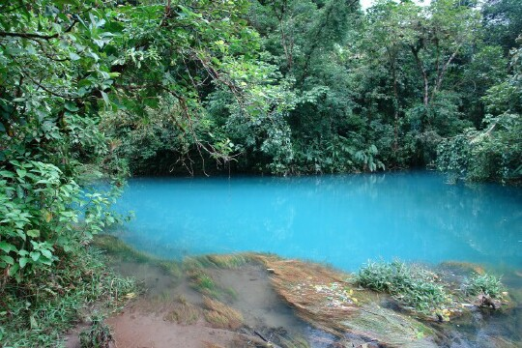

Slide 7
El color celeste que ve el
ojo humano en las aguas del río, no es un fenómeno químico, sino óptico.
Lo mejor de todo es que no es ninguna sustancia tóxica, así que los bañistas pueden seguir disfrutando y admirando las aguas del
Río Celeste.

Slide 8
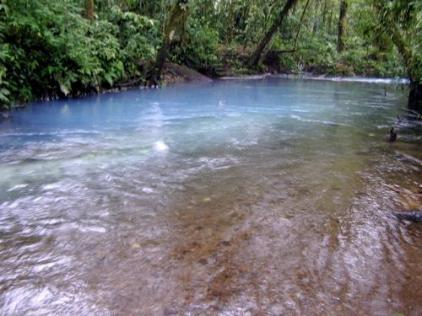

Slide 9
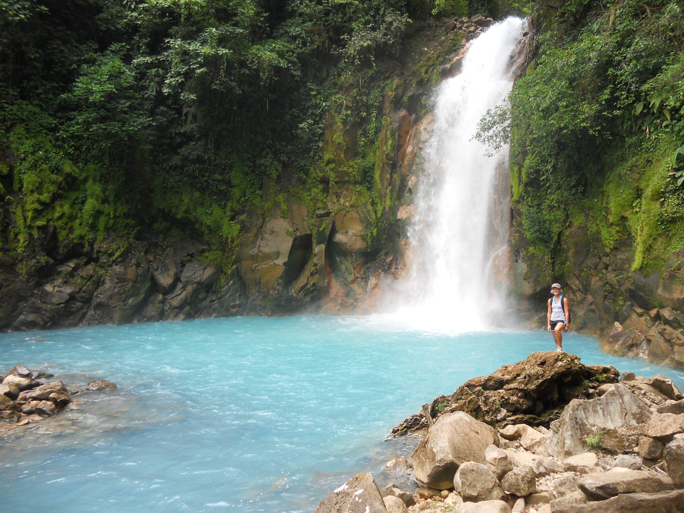

Slide 10
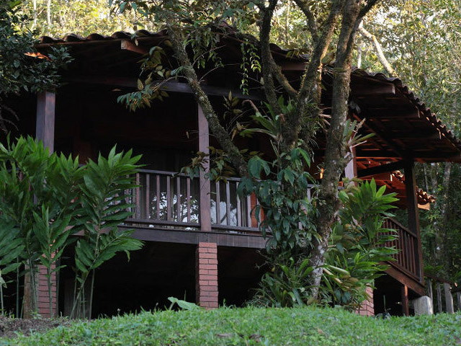

Slide 11
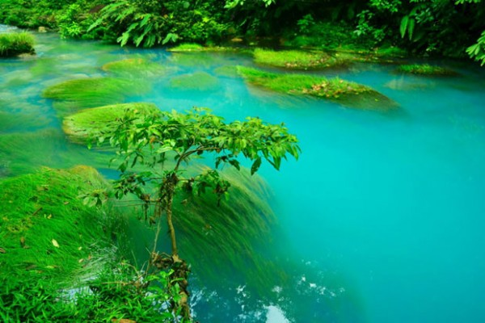

Slide 12
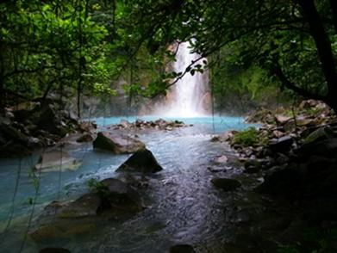

Slide 13
...se produce por una reacción química en "los teñideros" entre el carbonato de calcio y el azufre que se emite del Volcán Tenorio

Slide 14
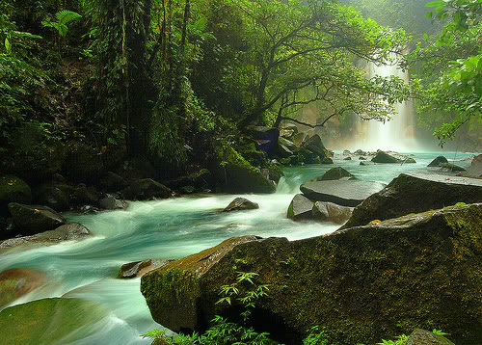

Slide 15
Un mérito más de la investigación
es que fue realizada, cien por ciento,
por científicos nacionales de universidades públicas
y con equipos de laboratorio que se tienen en el país sin que fuera necesario recurrir a apoyo científico del exterior.
El artículo de los científicos costarricenses fue recientemente aceptado por la prestigiosa revista científica estadounidense “Plos One”, la cual lo publicará próximamente con el patrocinio de la Vicerrectoría de Investigación. La revista es de acceso abierto, así que lo podrá consultar cualquier persona interesada. Ahora a los turistas nacionales y extranjeros que visitan el lugar se les podrá dar una explicación veraz de los que ocurre en río Celeste.

Slide 16
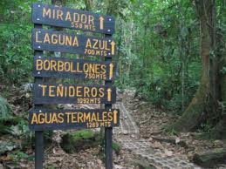

Slide 17
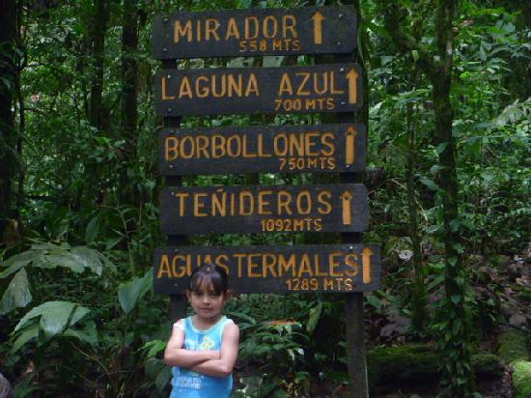

Slide 18
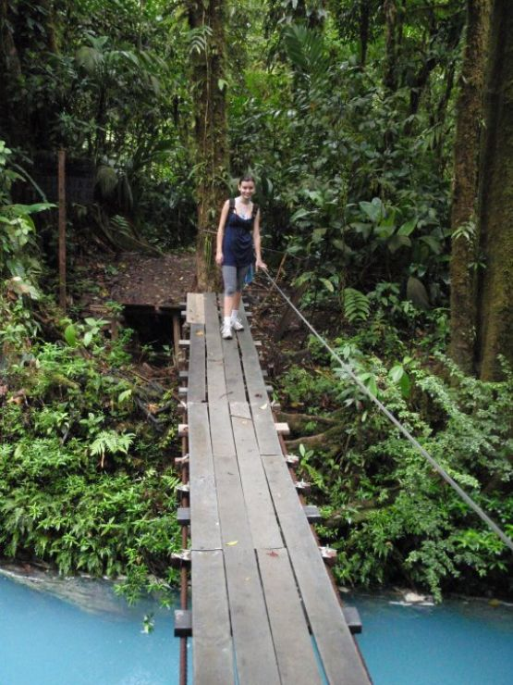

Slide 19
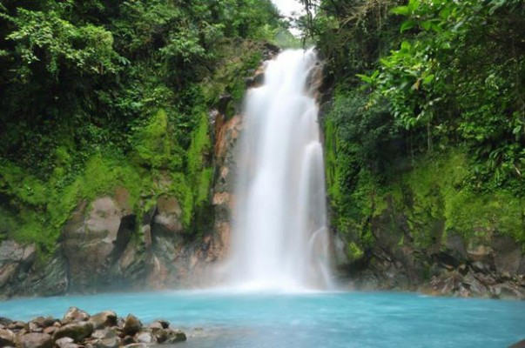

Slide 20
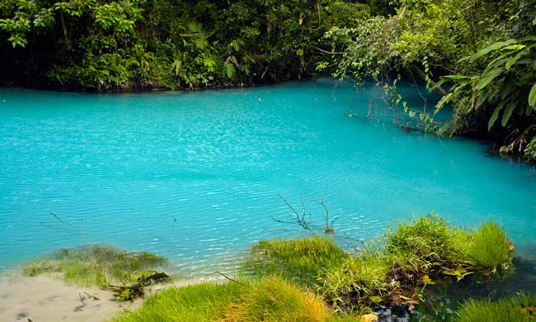
Situado dentro del Parque Nacional Volcán Tenorio, los vientos de Río Celeste, caen y se estrellan a través de una selva verde. Un viaje a este lugar implica un reto moderado, una caminata de una hora a través de bosques secundarios en el parque - un esfuerzo que vale la pena. Dos ríos se funden en uno a Borbollones, una confluencia donde los minerales en el río y el volcán se encuentran y posteriormente crean el tono azul.
Además de la atracción de colores del agua, el río también tiene varias fuentes termales y una gran catarata. Sumergirse y nadar en la laguna de la cascada es muy popular, como también bañarse en las aguas termales, sin embargo, hay que tener cuidado con la temperatura del agua y del barro volcánico, también cuando explora las orillas del río debe ser cuidadoso.
Río Celeste es de mejor acceso a través de Guatuso, alrededor de una hora en coche de la ciudad de La Fortuna. Desde la entrada del parque, se tarda aproximadamente una hora para ir de excursión a la Cascada de Río Celeste.

Slide 21
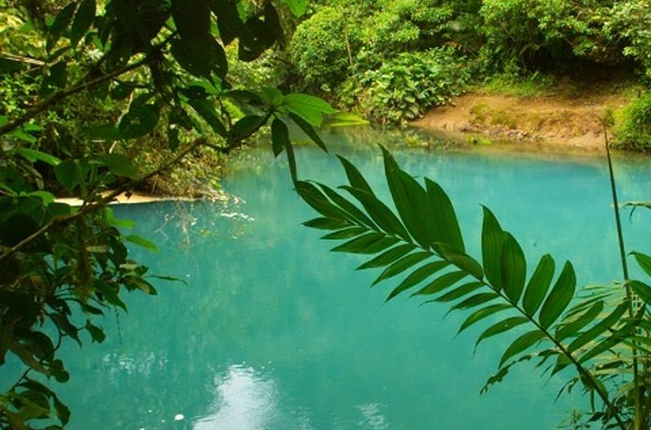

Slide 22
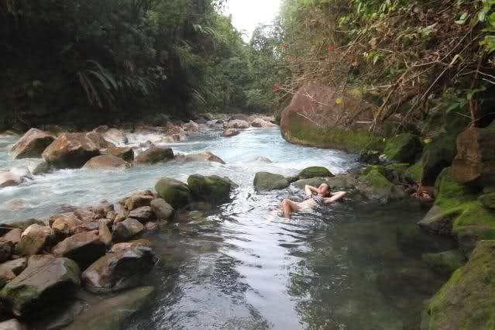

Slide 23
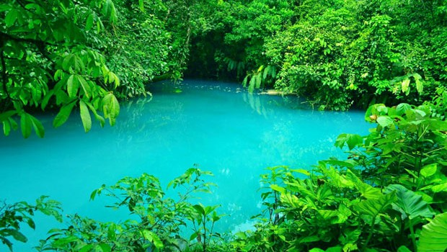

Slide 24
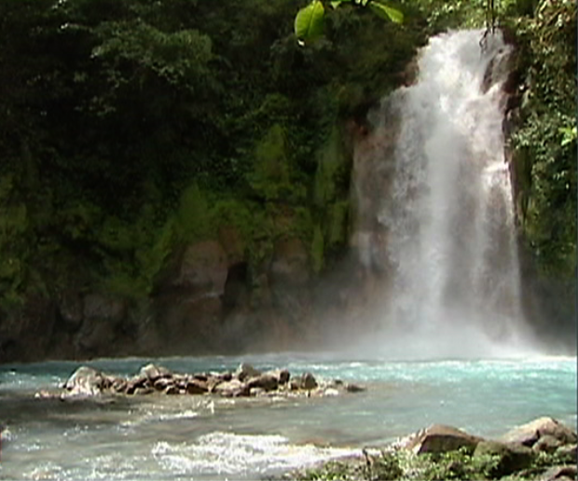

Slide 25
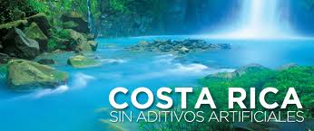

Slide 26
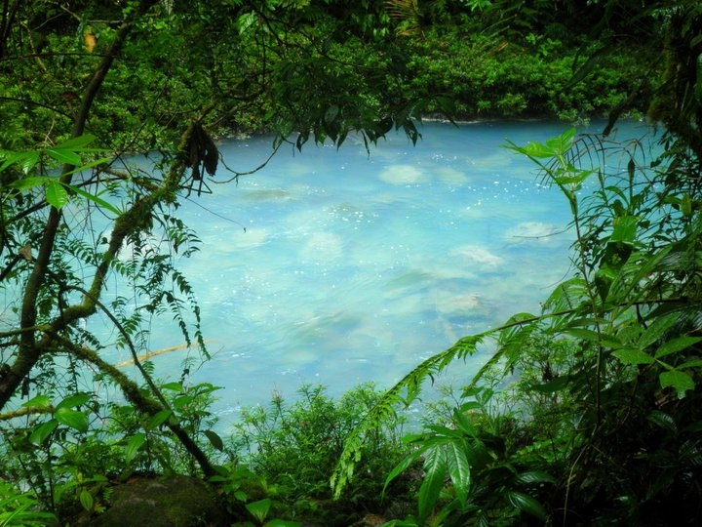

Slide 27
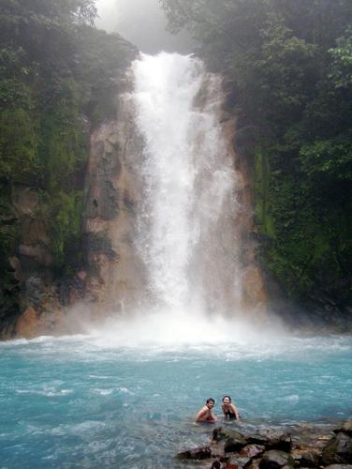
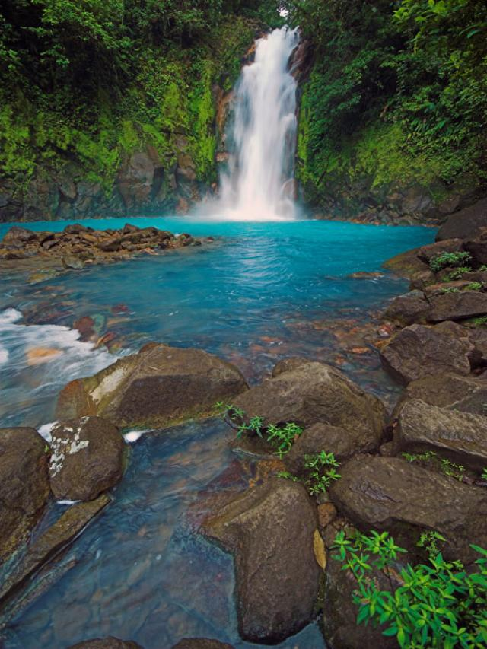

Slide 28
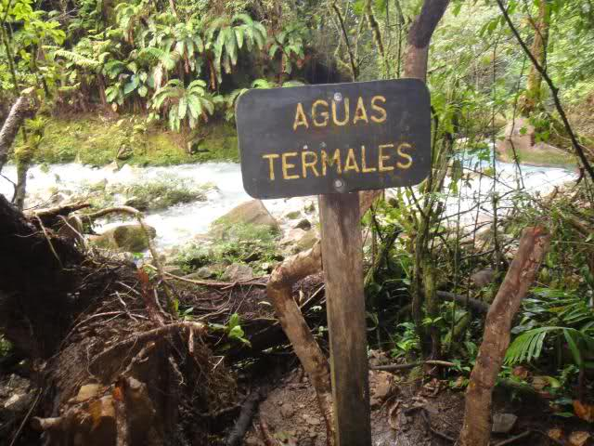

Slide 29
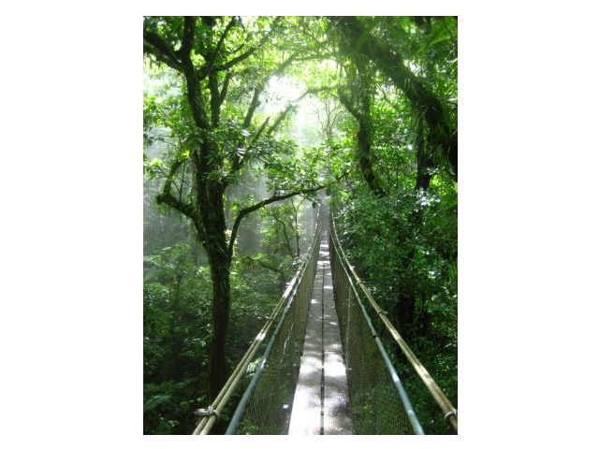

Slide 30
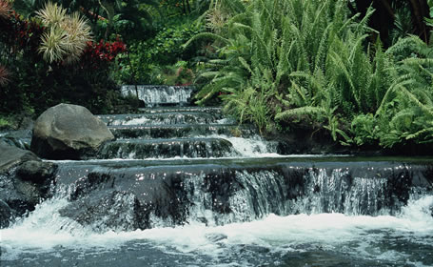

Slide 31
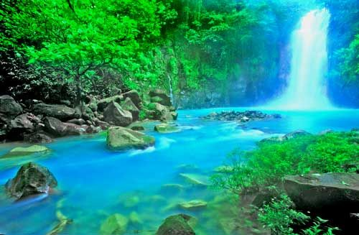

Slide 32
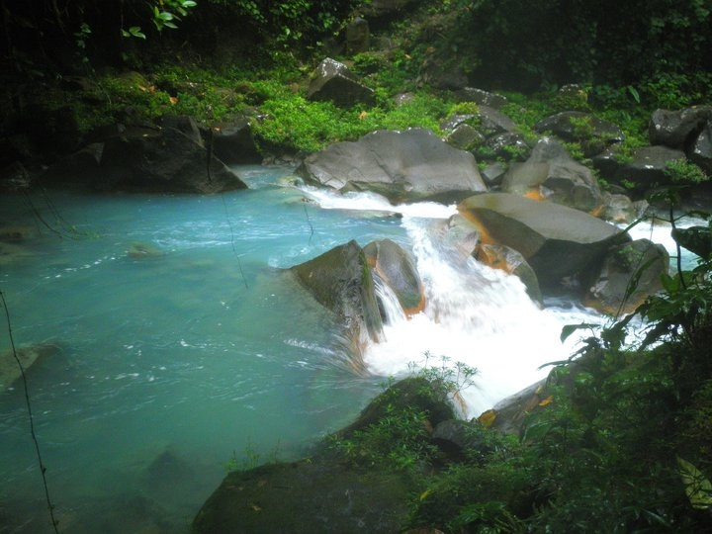

Slide 33
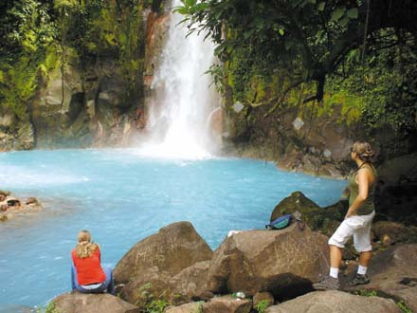

Slide 34
Muchas hipótesis, especulaciones y creencias se han planteado acerca del origen del hermoso color celeste que exhibe el famoso río, ubicado el cantón de Guatuso en la Provincia de Alajuela. Se creía, por ejemplo que era debido a la presencia de algún metal como el cobre en forma de sulfato de cobre por estar cerca del volcán Tenorio o por minerales como carbonato de calcio y azufre. Pero todas esas explicaciones son falsas, ya que los análisis no detectaron cobre, ni ningún otro metal peligroso para el ser humano.
Sin embargo los investigadores obtuvieron evidencia científica verificable de por qué ese Río es recorrido por aguas de un profundo color celeste y no es transparente, verdoso o café claro, como es común en la mayoría de los ríos.
Varias organizaciones realizaron indagaciones científicas en el pasado, pero no llegaron al “quid” del asunto. Recientemente un equipo interdisciplinario de la Universidad de Costa Rica (UCR) y dos investigadores de la Universidad Nacional (UNA) se dieron a la tarea de investigar el fenómeno y finalmente lograron despejar el misterio.

Slide 35


Slide 36
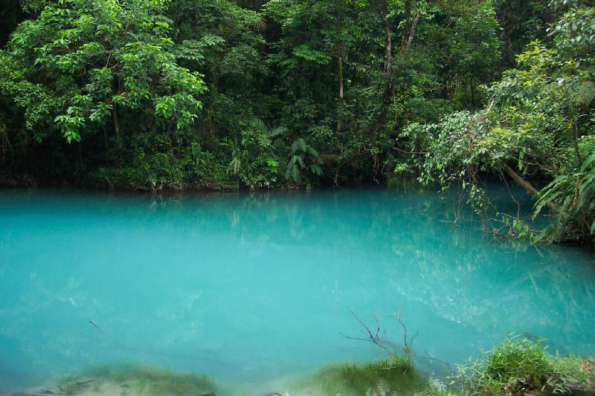
Para entender lo enigmático del asunto, hay que saber que dos ríos completamente transparentes, el río Quebrada Agria y el Buena Vista, confluyen para formar el río Celeste. Es precisamente a partir del punto de unión de ambos, que las aguas dejan de ser transparentes y se tornan celestes en los siguientes 14 kilómetros río abajo. Por esa razón, ese punto es conocido como
“El Teñidero”.

Slide 37
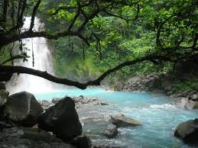

Slide 38
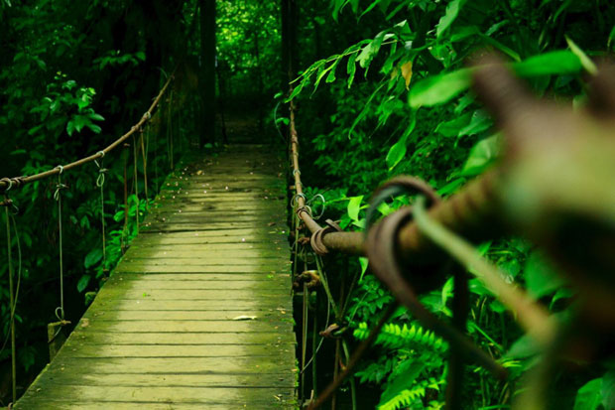

Slide 39
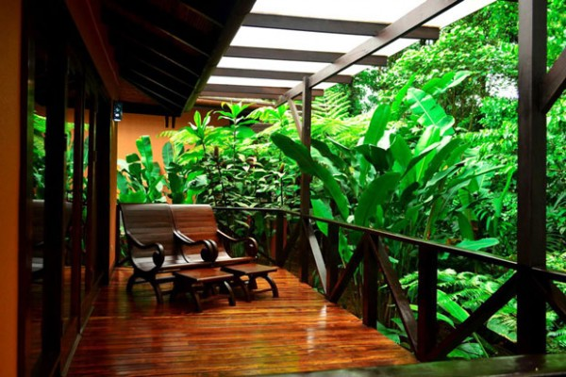

Slide 40
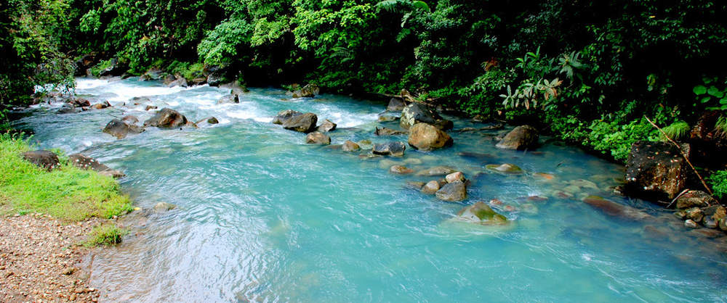

Slide 41
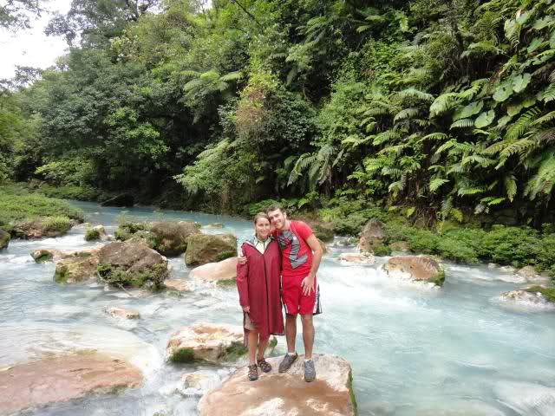

Slide 42
El misterio del teñidero
Los científicos tomaron muestras de agua de
ambos afluentes, río arriba, en “El Teñidero”
y varios puntos río abajo y las analizaron
cuidadosamente en laboratorios de la UCR.
A los investigadores les llamó la atención que el agua solo
se mantenía celeste en el lecho del río, pues al tomar un poco en una probeta, el agua se veía totalmente transparente a través del vidrio.
Entonces continuaron investigando y descubrieron que el color celeste que ve el ojo humano en las aguas del río, no es un fenómeno químico, sino óptico. Es decir que el celeste no es producido por una sustancia química que colorea el agua, sino que se trata de una percepción del ojo humano debido a la dispersión de la luz solar que ocasiona el agua del Río.
La luz solar posee todo el espectro de colores, de manera similar como se ven en un arcoíris. En un río común y corriente la luz solar penetra hasta cierta profundidad en el agua y esta no se desvía o refleja hacia la superficie ningún color en particular, por eso se ve transparente.

Slide 43
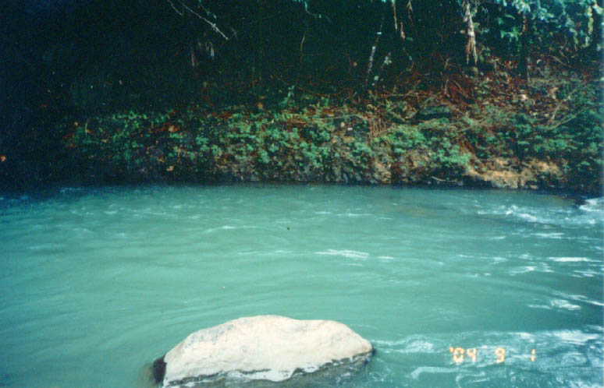

Slide 44
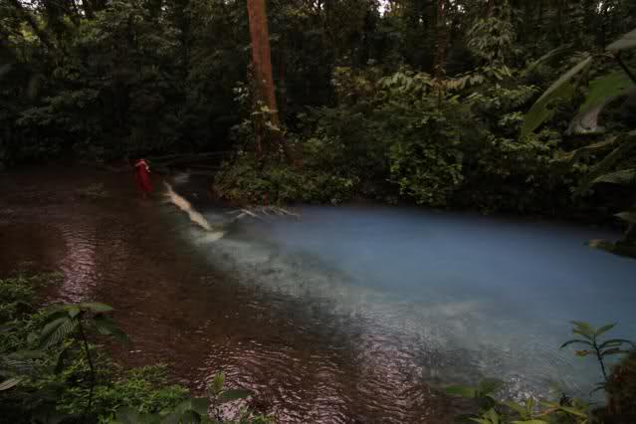

Slide 45
En río Celeste el agua deja pasar
unos rayos de luz solar,
pero refleja los del grupo de tonos azulados.
Por eso el agua aparece celeste al ojo humano.
Esto aplica también para aparatos hechos a semejanza
del ojo humano, como las cámaras fotográficas.
Hasta aquí todo claro, pero ¿Qué hace que el agua de río Celeste refleje la luz del Sol de esa manera? Los científicos de la UCR no se quedaron con la duda. Todo lo contrario, profundizaron más en el asunto y lo esclarecieron también.
Lo primero que observaron fue una capa de una sustancia blancuzca que recubría todas las piedras del fondo del río Celeste. Fueron a los afluentes y buscaron la presencia de la misma sustancia y la encontraron en mayor cantidad en el río Buena Vista y en poca cantidad, casi insignificante, en el Quebrada Agria.
Al analizar la sustancia por microscopía electrónica en laboratorios de la UCR, descubrieron que se trata de un tipo de mineral denominado aluminosilicatos. Está compuesto de aluminio, silicio y oxígeno, y al estar suspendido en el agua, es el responsable de reflejar la luz del Sol de tal manera que el caudal se ve celeste. Pero si la sustancia está presente también en el río Buena Vista, ¿Por qué no produce ese tono celeste en ese Río y cuando se une con el Quebrada Agria sí? ‘ ‘

Slide 46
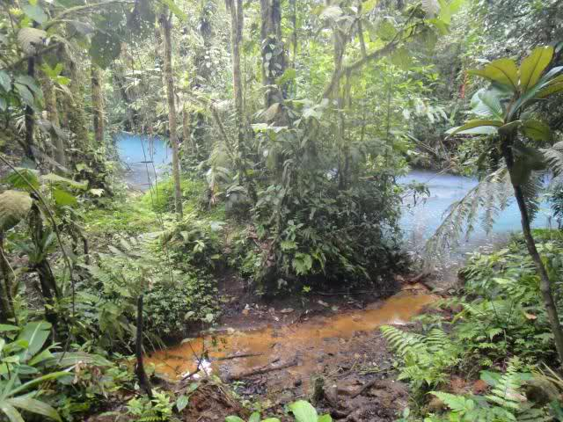

Slide 47
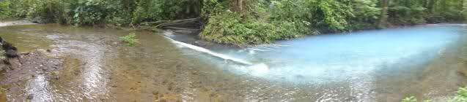

Slide 48
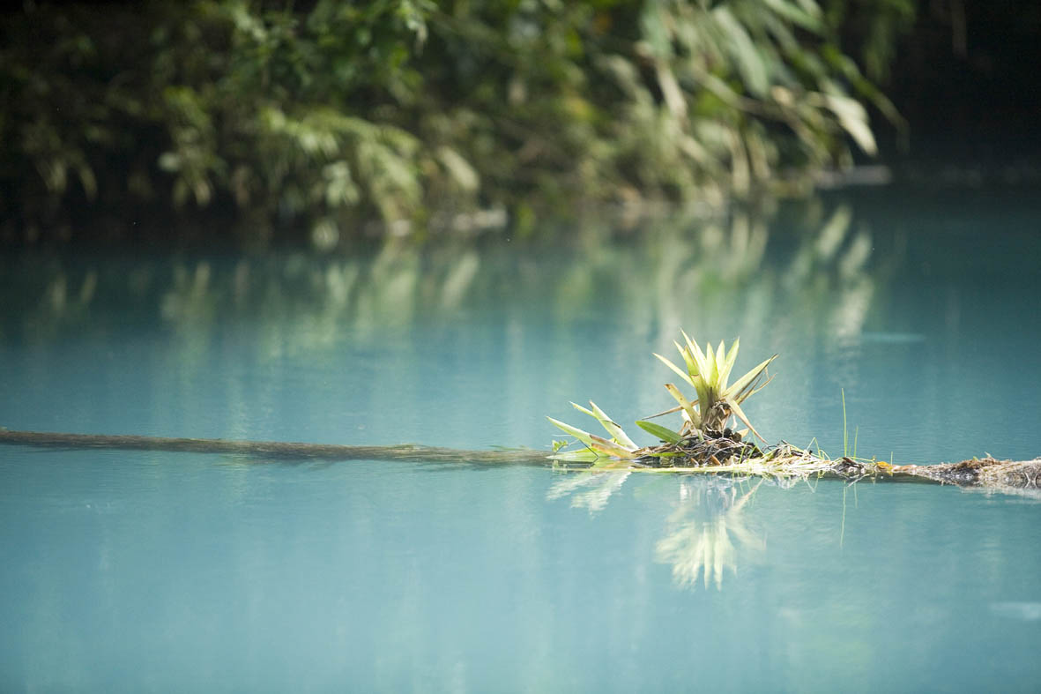

Slide 49
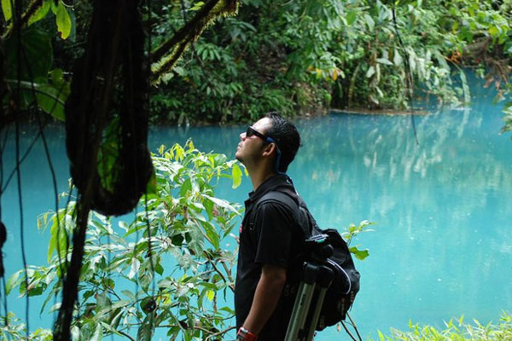

Slide 51
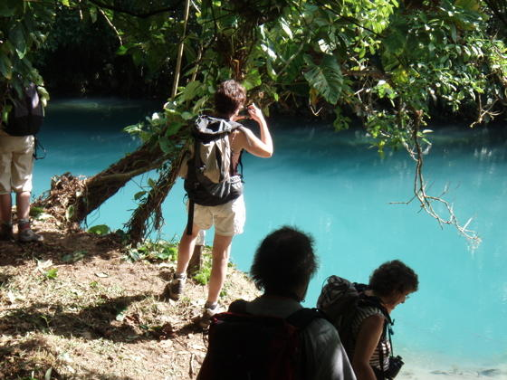

Slide 52
Cuestión de tamaño
La respuesta está en el tamaño de las partículas
de estos aluminosilicatos, porque el tamaño
determina su manera de reflejar la luz solar. En el río Buena Vista las partículas tienen un tamaño de 184 nanómetros (nm). En el propio río Celeste son mucho más grandes, de 566 nm.
En río Celeste el agua refleja los del grupo de tonos azulados.
Es precisamente al tener este tamaño, que las partículas dispersan la luz solar reflejando los tonos del grupo de los azules del espectro. Si tuvieran mayor o menor tamaño que ese, probablemente dispersarían los colores de otro grupo del espectro, y el Río se vería de otro color.
Para demostrarlo, el físico especialista en óptica de la UCR, Dr. William Vargas Castro, creó un modelo matemático de dispersión de luz que comprueba que los aluminosilicatos en tamaño de 566 nanómetros dispersan la luz en el grupo de los colores azules del espectro. Ese fenómeno óptico se conoce en física como Mie scattering.

Slide 53
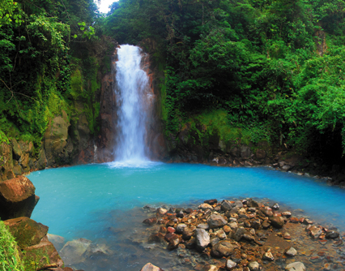

Slide 54
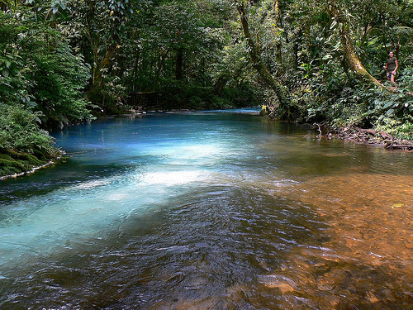

Slide 55
Lo último que restaba por averiguar,
era por qué las partículas aumentan el tamaño
que tenían en el río Buena Vista al mezclarse con el
Quebrada Agria y formar el río Celeste.
Descubrieron que las aguas del afluente Quebrada Agria son altamente ácidas (grado de tres), es decir, contienen iones hidronio (H3O+).
Al estar cargados positivamente, estos iones hacen que las cargas negativas de las moléculas de los aluminosilicatos ya no se repelan y se aglomeren en partículas más grandes.
Así lo explicó el investigador principal Dr. Max Chavarría Vargas: “cuando ocurre esta mezcla se da un fenómeno de aglomeración y de aumento del tamaño de las partículas desde los 184 nm hasta alrededor de los 566 nm.
“Ese aumento en el tamaño es el que hace que la dispersión de la luz solar sea tal que ocurre principalmente en la región azul del espectro visible. Entonces por eso es que tenemos ese color tan espectacular de río Celeste”, manifestó el Dr. Chavarría.
Agregó que “es uno de esos caprichos de la naturaleza donde uno de los ríos provee material mineral con un tamaño y el otro río provee el medio ácido para que esas partículas crezcan”.

Slide 56
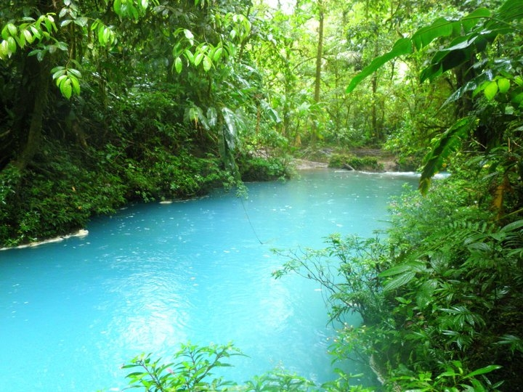

Slide 57
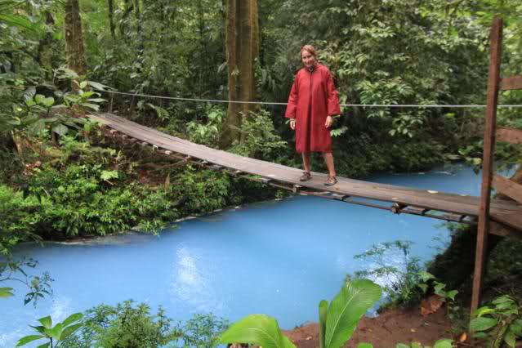

Slide 58
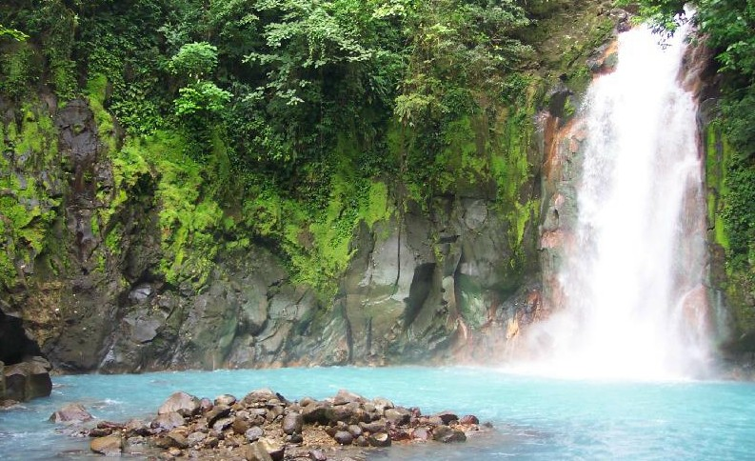

Slide 59
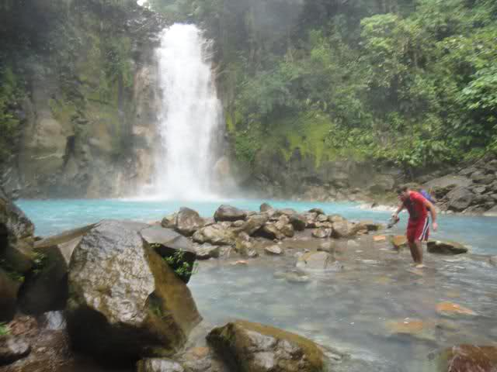

Slide 60
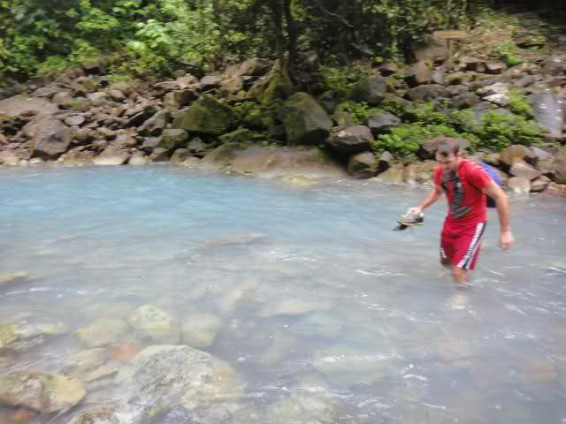

Slide 61


Slide 62


Slide 63


Slide 64


Slide 65


Slide 66
  UN FUERTE ABRAZO QUE TENGAS UN
  BUEN DIA
JOSE LUIS

Slide 67



Accede a la sección que desees desde aquí:
Propia Creación
De la Red
Dedicatorias | Fechas Especiales | Graciosos
Historia y Arte | Lugares | Musicales
Naturaleza y Ciencias | Política | Reflexión
Religiosos | Románticos | Salud
Dedicatorias | Fechas Especiales | Graciosos
Historia y Arte | Lugares | Musicales
Naturaleza y Ciencias | Política | Reflexión
Religiosos | Románticos | Salud
Si deseas recibir pps periódicamente en tu correo electrónico subscríbete aquí:

